Slide 1
Тема. Что необходимо всем живым существам.
Окружающий мир
1 класс
УМК «Начальная инновационная школа»
по курсу В.А. Самкова
Презентацию подготовила
Учитель МБОУ СОШ № 40
Демченко Инна Владимировна

Slide 2
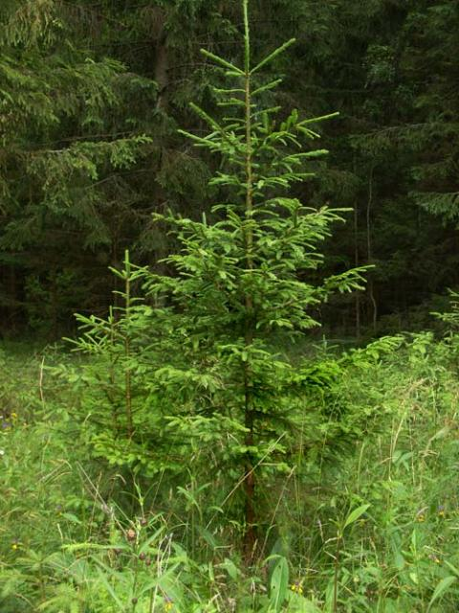
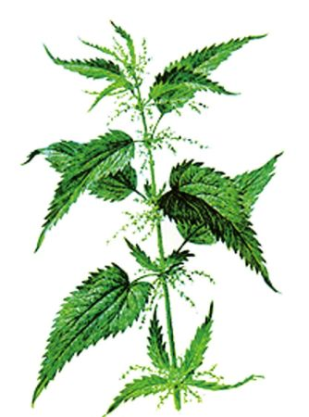
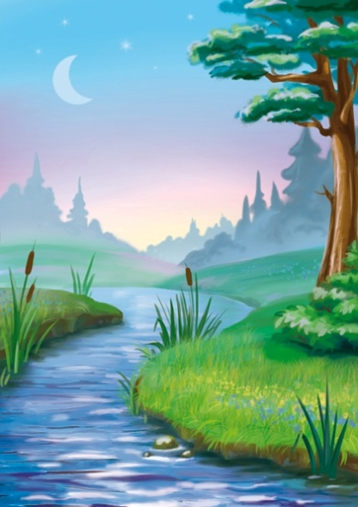
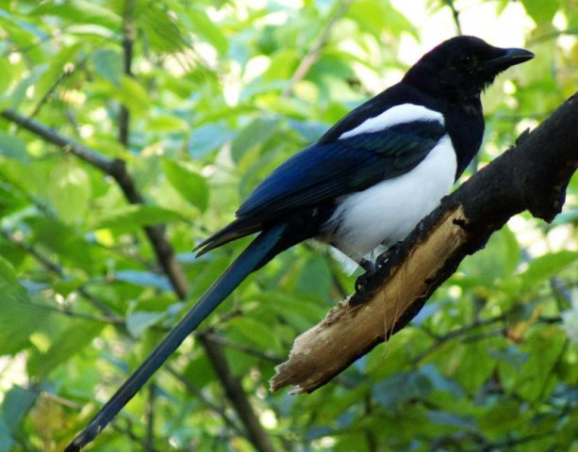

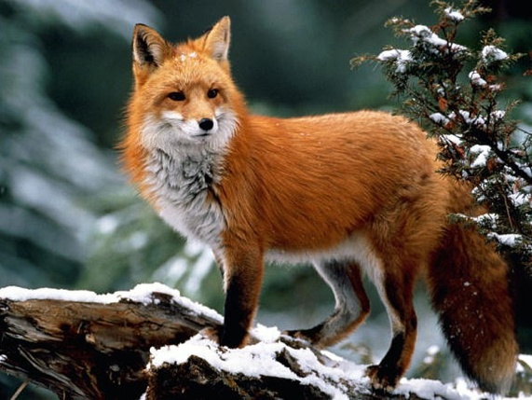
Раздели объекты на 2 группы

Slide 3

Живая природа
Неживая природа

Slide 4
Назовите признаки живых существ
дыхание
питание
размножение
выделение
движение
рост
ответ на раздражитель

Slide 5
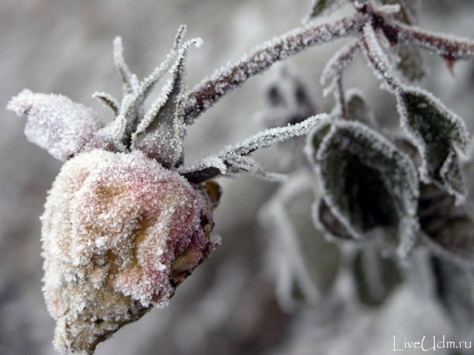
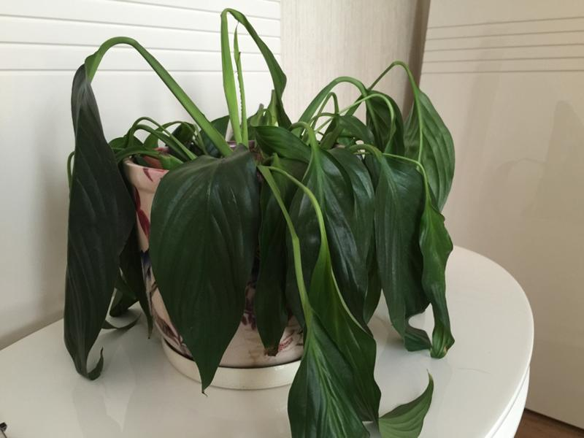
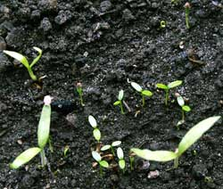
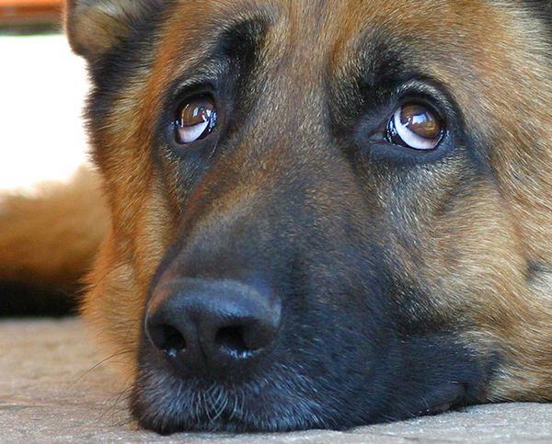
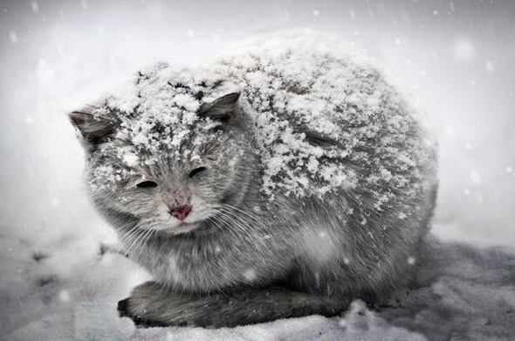
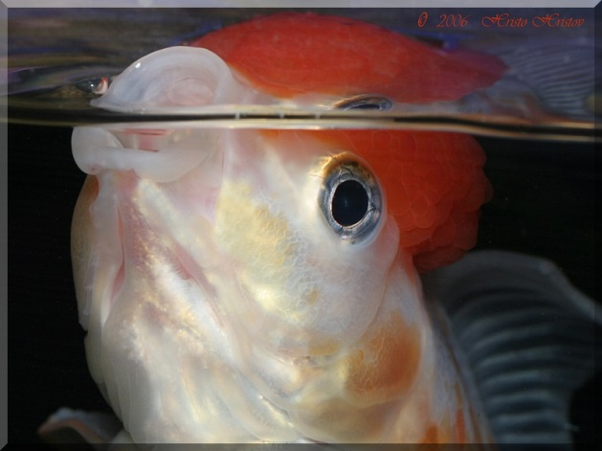

Slide 6
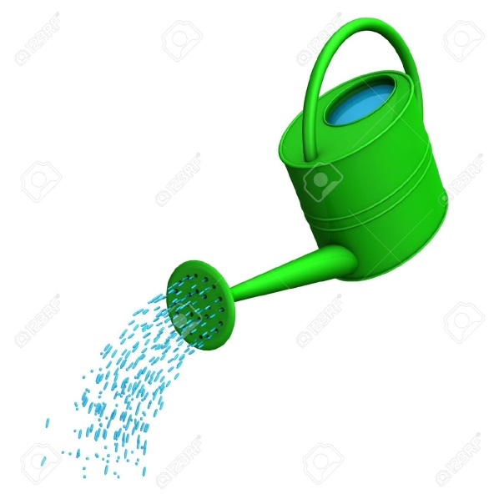
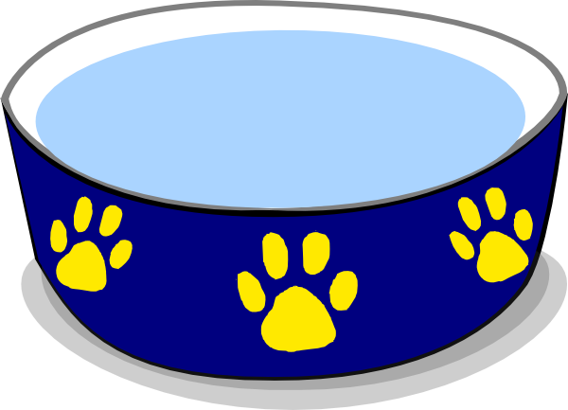
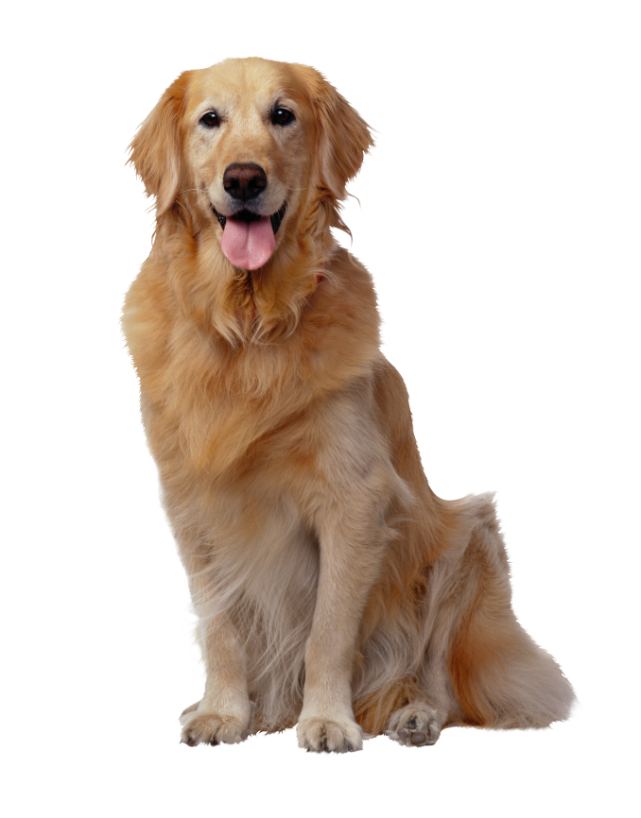
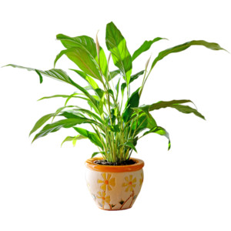
ВОДА

Slide 7
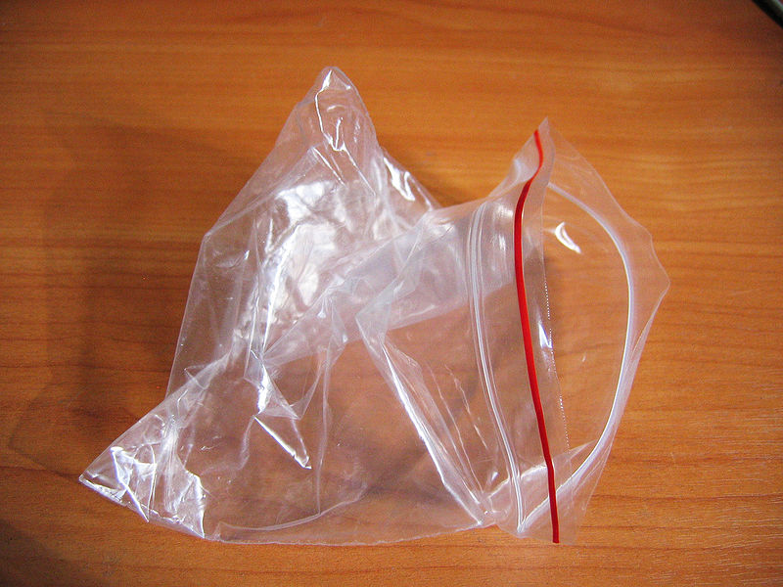
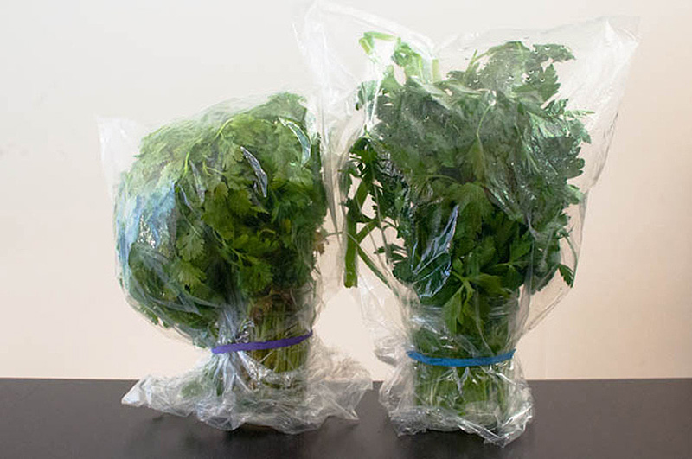
ВОЗДУХ

Slide 8
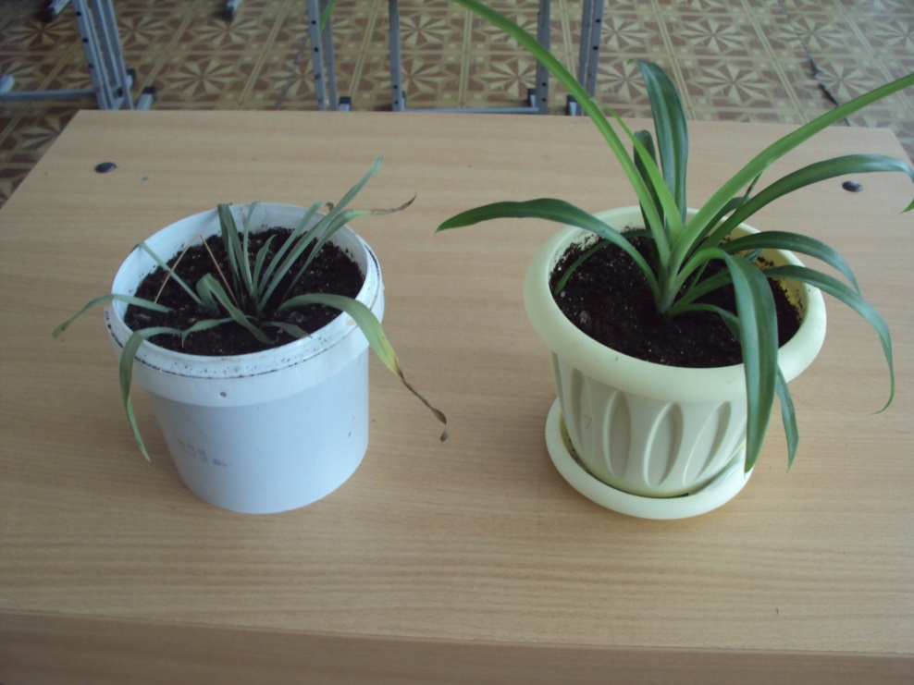
свет

Slide 9
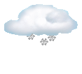
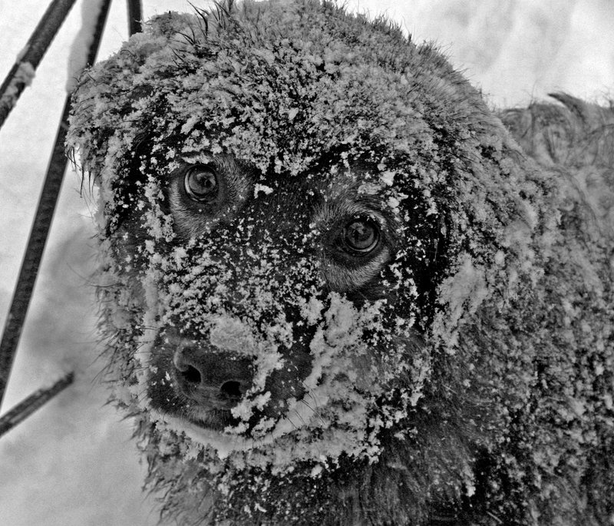
ТЕПЛО

Slide 10
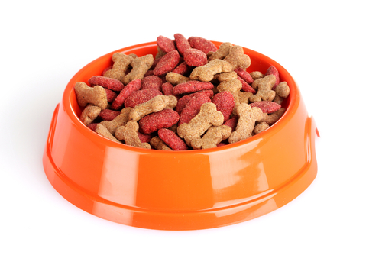


ПИТАНИЕ

Slide 11
Основные условия для жизни.
СВЕТ
ВОДА
ТЕПЛО
ПИЩА
ВОЗДУХ

